Slide 1
SEI discipline… …UNA missione
Musei Scientifici
valorizzazione dei labora-tori scolastici
promozione delle discipli-ne STEM
condivisione di buone pratiche didattiche
orientamento e attivazio-ne di una rete Scuola-Università-Ricerca
Fisica
Chimica
Scienze della Terra
Biologia Animale
Biologia Vegetale
Giulia De Bonis
Istituto Nazionale di Fisica Nucleare (INFN) – Sezione di Roma
Responsabile Nazionale del Progetto INFN-CC3M Lab2Go
giulia.debonis@roma1.infn.it

Slide 2
L2G: Chi siamo
I numeri di l2g-fisica (2024-2025)
~ 140 persone (ricercatori e tecnologi dell’INFN, professori universitari, tecnici e personale amministrativo INFN/università, studenti universitari, dottorandi, borsisti, assegnisti)
da 18 sedi
Progetto ideato nel 2016^{(*)} da
Enti Partner
(l2g-scienza)
(l2g-fisica)
16 sezioni INFN (o gruppi collegati) presso i dipartimenti di fisica delle università)
2 laboratori nazionali INFN
(l2g-botanica)
(l2g-robotica)
Novità
2024-2025
(l2g-fisica)
(l2g-museiscientifici)
^{(*)} Il progetto è giunto, senza interruzioni, alla IX edizione

Slide 3
L2G: Chi siamo
I numeri di l2g-fisica (2024-2025)
~ 140 persone (ricercatori e tecnologi dell’INFN, professori universitari, tecnici e personale amministrativo INFN/università, studenti universitari, dottorandi, borsisti, assegnisti)
da 18 sedi
Progetto ideato nel 2016^{(*)} da
Enti Partner
(l2g-scienza)
(l2g-fisica)
16 sezioni INFN (o gruppi collegati) presso i dipartimenti di fisica delle università)
2 laboratori nazionali INFN
…ma i protagonisti
siete VOI!
(l2g-botanica)
(l2g-robotica)
Novità
2024-2025
~160 richieste ricevute da scuole di tutta Italia (totale per tutti i percorsi disciplinari)
96 scuole accolte (da 17 regioni)
6 discipline
106 percorsi attivati
(alcune scuole seguono un percorso multiplo)
…più di 1000 studenti …più di 100 docenti
Molte scuole si trovano in comuni che non sono capoluogo di regione/ provincia o sede universitaria
(l2g-fisica)
(l2g-museiscientifici)
^{(*)} Il progetto è giunto, senza interruzioni, alla IX edizione

Slide 4
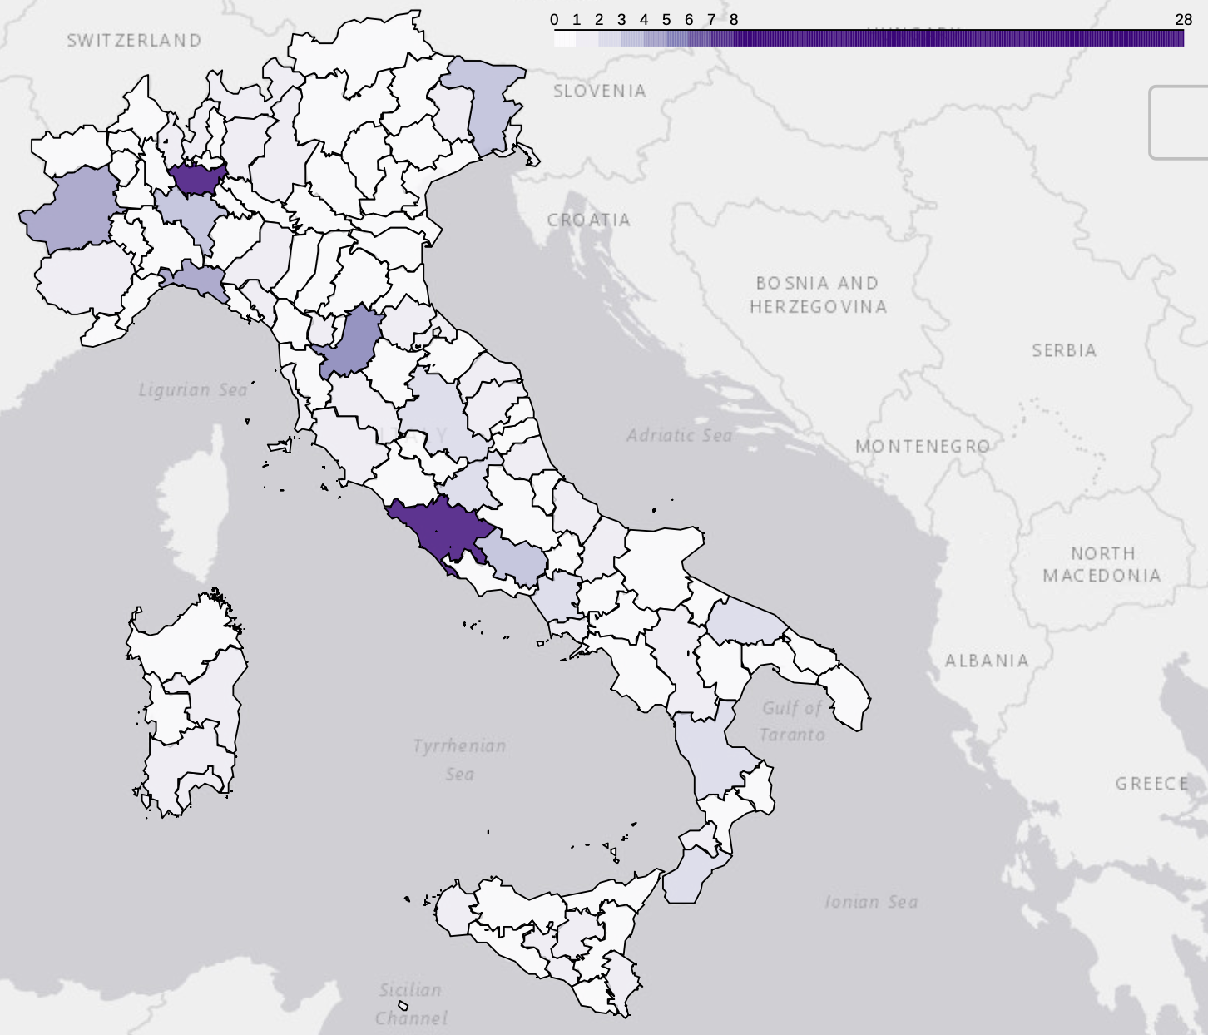
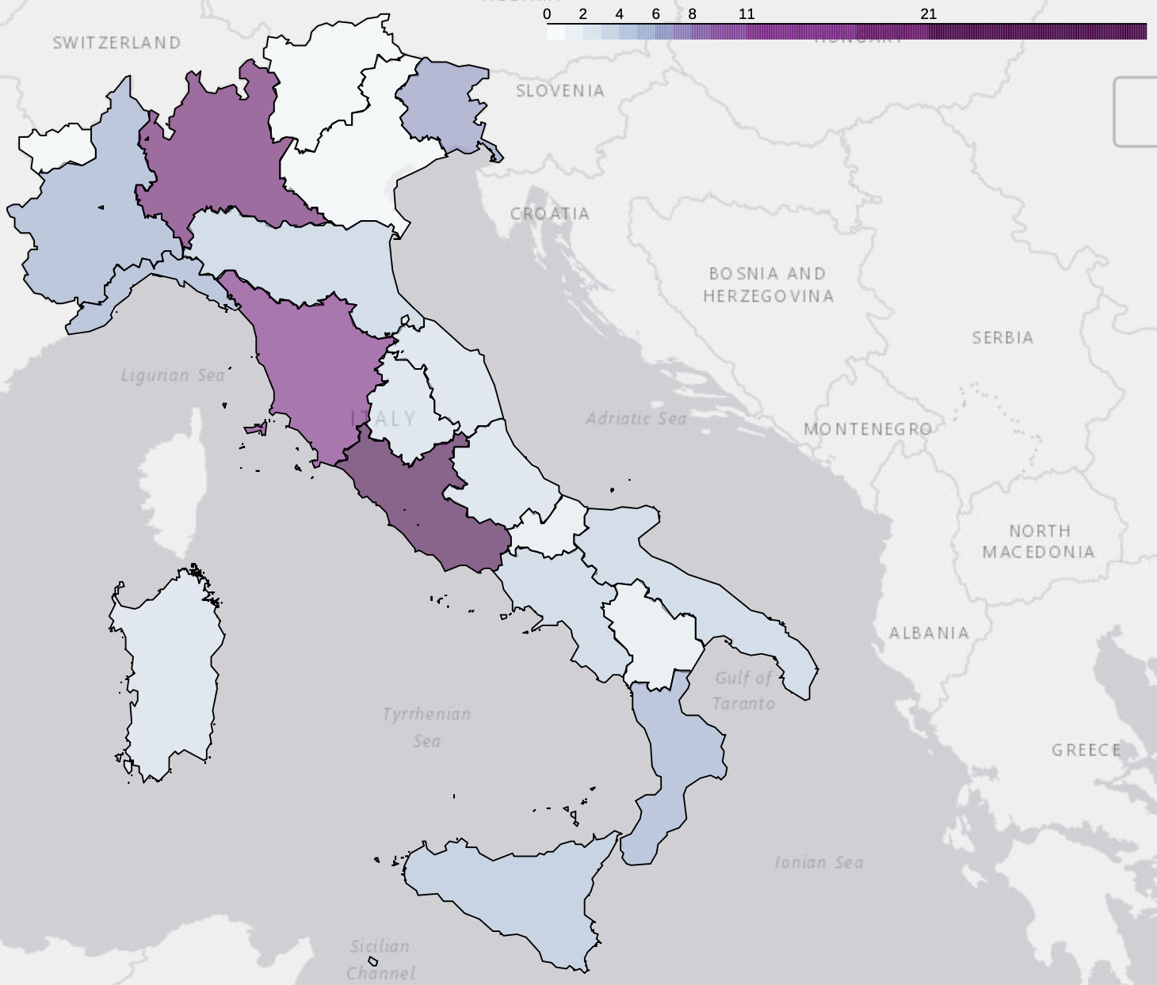
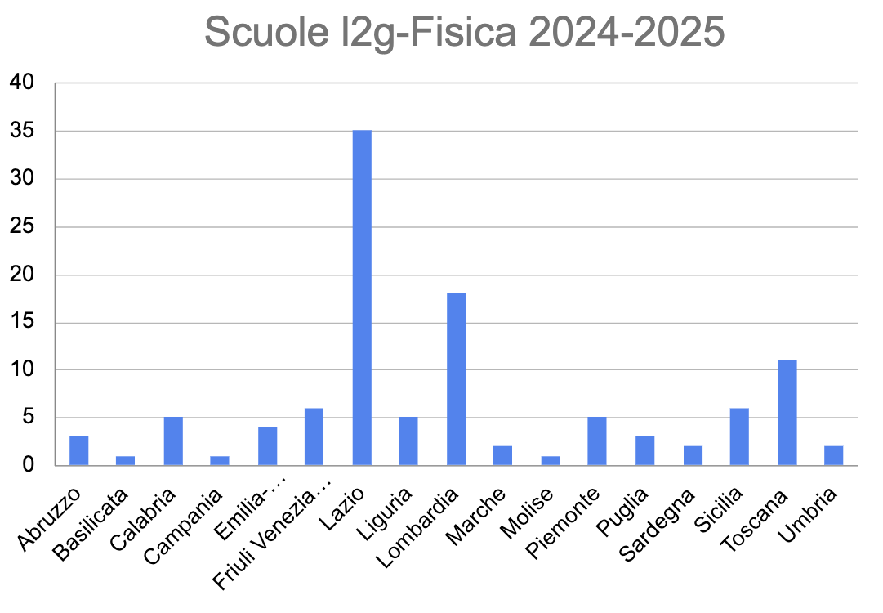
Scuole Lab2Go (A.S. 2024-2025)
per provincia
distribuzione geografica delle scuole Lab2go
per regione
(F. Safai Tehrani, INFN-Roma1)

Slide 5
18 sedi INFN
2 laboratori nazionali
16 sezioni (o gruppi collegati) presso i dipartimenti di fisica delle università)
Laboratori Nazionali del Sud (Catania, Sicilia)
+ Università di Camerino
Laboratori Nazionali del Gran Sasso (Abruzzo)
+ univ. della Basilicata
+ Milano Bicocca + gruppo collegato univ. di Parma

Slide 6
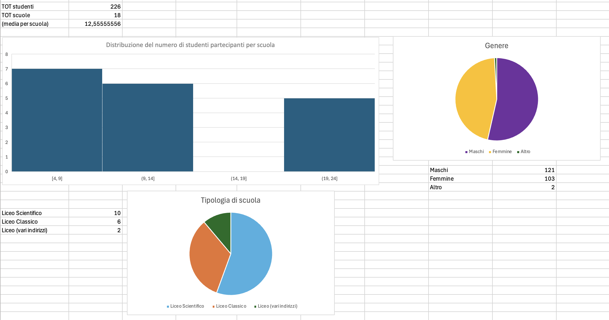
Studenti lab2go-Fisica-Roma (Sapienza e INFN) a.s. 2023-2024

Slide 7
Novità 2024-2025
Lab2go-contest
partecipazione singola o in piccoli gruppi
realizzazione di una scheda:
Adotta uno strumento!
SCADENZA: 16 maggio 2025

Slide 8
Questionario di gradimento per il progetto Lab2Go percorso disciplinare: Fisica
A chi è rivolto?
STUDENTI partecipanti a Lab2go
percorso disciplinare: FISICA
a.s. 2024-2025
https://l.infn.it/questionario-l2g
Scadenza per la compilazione dei questionari: 30 giugno 2025
Grazie per la collaborazione! ☺

Slide 9
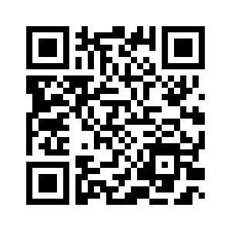
Mailing list docenti
https://lists.infn.it/sympa/info/lab2go-docenti
>> Iscriviti

Slide 10
backup

Slide 11
L2G: Chi siamo
I numeri di l2g-fisica (2024-2025)
~ 140 persone (ricercatori e tecnologi dell’INFN, professori universitari, tecnici e personale amministrativo INFN/università, studenti universitari, dottorandi, borsisti, assegnisti)
da 18 sedi
Progetto ideato nel 2016^{(*)} da
Enti Partner
(l2g-scienza)
(l2g-fisica)
16 sezioni INFN (o gruppi collegati) presso i dipartimenti di fisica delle università)
2 laboratori nazionali INFN
…ma i protagonisti
siete VOI!
(l2g-botanica)
(l2g-robotica)
Novità
2024-2025
~160 richieste ricevute da scuole di tutta Italia (totale per tutti i percorsi disciplinari)
96 scuole accolte (da 17 regioni)
(alcune scuole seguono un percorso multiplo)
4 per Biologia Animale
5 per Biologia Vegetale
4 per Chimica
84 per Fisica
4 per Musei Scientifici
5 per Scienze della Terra
Molte scuole sono in comuni che non sono capoluogo di regione/provincia o sede universitaria
(l2g-fisica)
(l2g-museiscientifici)
^{(*)} Il progetto è giunto, senza interruzioni, alla IX edizione

